Slide 1


John Escalante
Método CRUD Excel & VBA

Slide 2






Slide 3


Descarga el material gratis
https://github.com/finanzasvlr/Global-Power-Platform-Bootcamp-Cali-2025

Slide 4

CRUD : El proceso detrás del resultado.

Slide 5
MÉTODO CRUD
CRUD es un acrónimo que representa las cuatro operaciones básicas de gestión de datos:
Crear (Create): Añadir nuevos datos.
Leer (Read): Consultar y visualizar datos.
Actualizar (Update): Modificar datos existentes.
Eliminar (Delete): Borrar datos. / Desactivar (Desactive)

Slide 6
Beneficios del Método CRUD
CRUD en Excel???
1. Organización y estructura: Te permite organizar y estructurar la información de manera eficiente, lo que te ayuda a mantener un registro claro y actualizado de tus datos.
2. Flexibilidad y adaptabilidad: Se adapta a cambios y actualizaciones en la información, lo que te permite mantener tus datos actualizados y relevantes.
3. Eficiencia y productividad: automatizar y agilizar procesos, lo que te permite ahorrar tiempo y esfuerzo en la gestión de tus datos.
4. Control y seguridad: controlar y gestionar el acceso a tus datos, lo que te permite proteger la integridad y la seguridad de tu información.

Slide 7
Uso del Método CRUD en la Vida Diaria
Crear (Create) =Lista de Compras
  Al hacer tu lista de compras, estás creando un registro de los artículos que necesitas comprar.
  Aplicación: Anota los productos en una hoja de Excel para tener un seguimiento claro.
Leer (Read)= Consultar el Calendario
  Consultar tu calendario para verificar las citas y tareas programadas es un ejemplo de la acción de leer datos.
  Aplicación: Usa Excel para visualizar tu agenda semanal de manera estructurada.
Actualizar (Update) : Modificar Contactos
  Cuando actualizas la información de contacto de tus amigos o colegas en tu teléfono, estás realizando la operación de actualizar datos.
  Aplicación: Utiliza Excel para mantener una base de datos actualizada de tus contactos con detalles relevantes.
Eliminar (Delete) : Borrar Archivos Innecesarios
  Al eliminar archivos viejos o innecesarios de tu computadora, estás aplicando la operación de eliminar datos.
  Aplicación: Usa Excel para llevar un registro de los archivos importantes y los que deben ser eliminados regularmente

Slide 8
¿Cómo es el uso Tradicional?
Método:
Los datos se ingresan directamente en las celdas de la hoja de cálculo.
Utiliza el teclado y el mouse para seleccionar las celdas y escribir la información.
Ventajas:
Simplicidad: No requiere conocimientos técnicos avanzados.
Accesibilidad: Todos los usuarios pueden hacerlo sin configuraciones adicionales.
Flexibilidad: Es fácil realizar cambios rápidos y visualizar la información de inmediato.
Desventajas:
Propenso a Errores: Mayor riesgo de errores humanos al introducir datos manualmente.
Ineficiente para Grandes Volúmenes: Puede ser tedioso y lento para manejar grandes cantidades de datos.
Falta de Control: Menor control sobre la validación y consistencia de los datos.

Slide 9


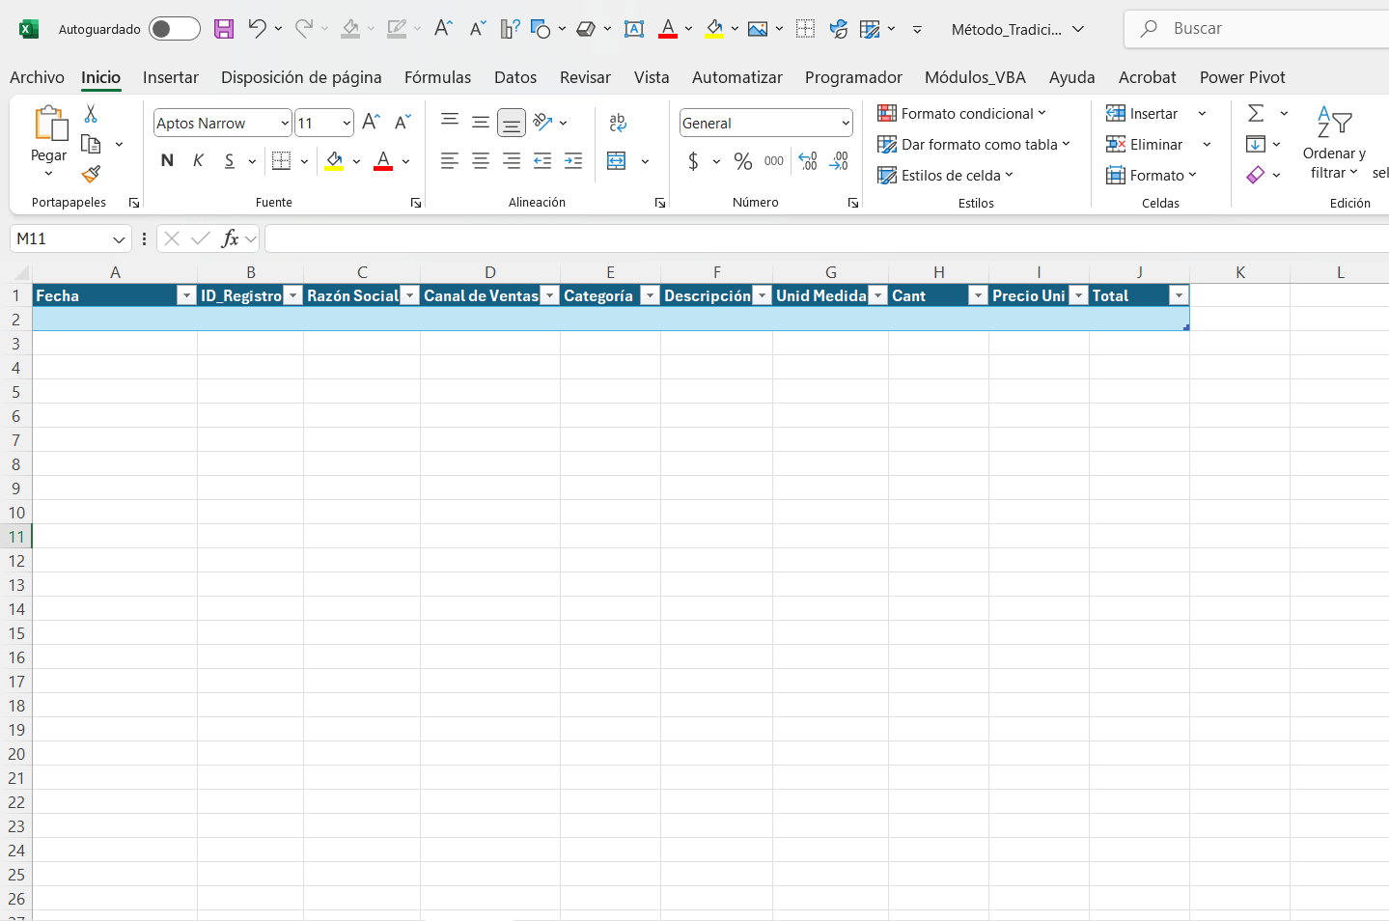
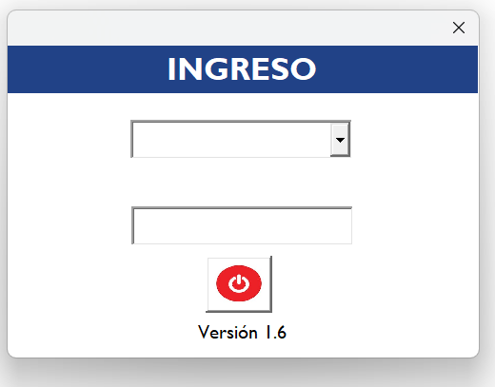
Tipos de CRUD
Tradicional: Ideal para entradas rápidas y simples, pero con mayor riesgo de errores.
Optimizado VBA: Ofrece un método más estructurado y automatizado, con mejor control y validación de datos, aunque requiere conocimientos técnicos iniciales.

Slide 10
¿CRUD?
Es una herramienta poderosa que puede mejorar la gestión de tareas y datos en nuestra vida diaria.
Al combinarlo con Excel, podemos organizar, acceder, actualizar y mantener información de manera más eficiente, aplicando estas operaciones a situaciones cotidianas como listas de compras, agendas, contactos y archivos.

Slide 11
¿CRUD?
Gracias por su Atención

